Slide 1
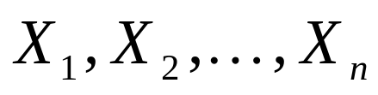
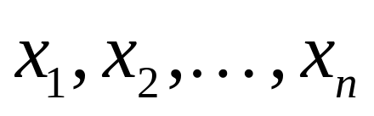
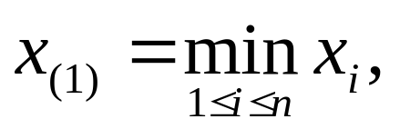
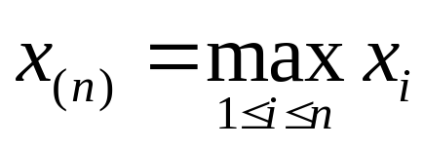
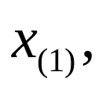
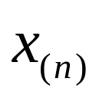
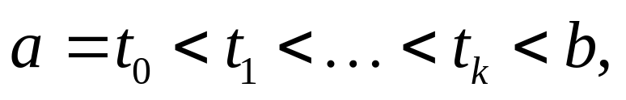
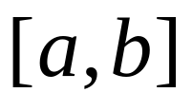
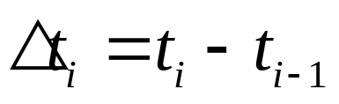
§2 直方图与样本分布函数
2.1 直方图
这一节不讲
设总体X为连续型， 是X的一个样本,其观察值为 ,作直方图：
(1) 找出 . 取a略小于 b略大于 ；
(2) 根据样本容量确定数据组数k.
(3)选取分点
把 分成
k个小区间，
第i个小区间长度
注意每个小区间中都要有若干观察值，而且观察值不要落在分点上.

Slide 2
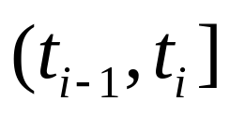
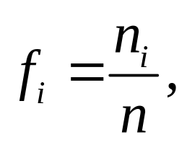
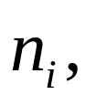
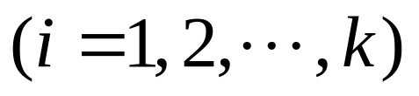
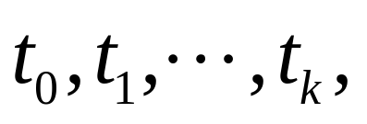
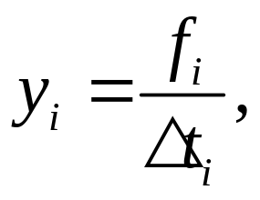
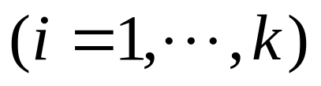
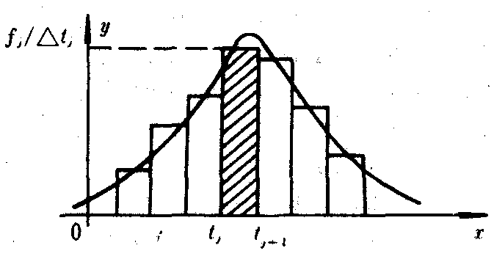
(4)数出
落在小区间
中的个
数(频数)
计算频率
(5)在直角坐标系的横轴上标出点
分别以
为底边,作高为
的矩形，
即得直方图
直方图能大致描述出总体X的概率分布

Slide 3
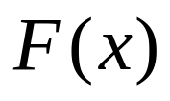
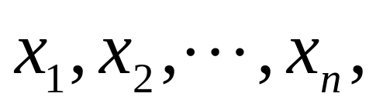
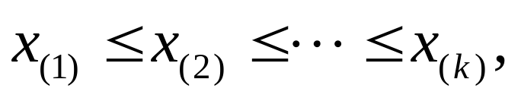

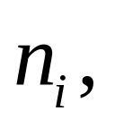
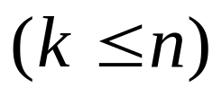
2.2 样本分布函数
(未知),设它的样
设总体X的分布函数
本观察值
假设n个观察值中有k
个不同值,按下面方法求样本分布函数:
把观察值从小到大排列成
假设各个 出现的频数
则各个 出现的
频率为
样本分布函数为

Slide 4
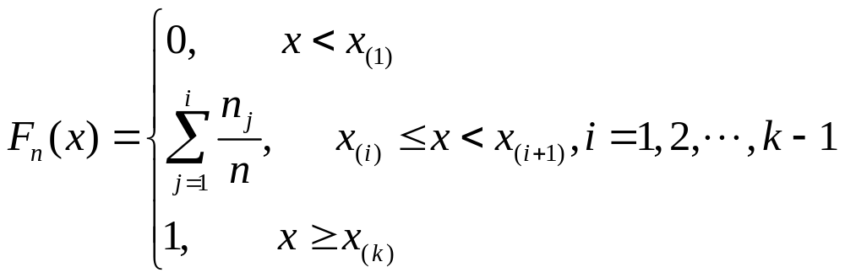


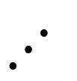









Slide 5
关于样本分布函数，注意一下几点：
1) 样本分布函数是利用样本得到的,而样本是随机向量, 所以样本分布函数也是随机的. 同一个总体, 即使是在相同的样本容量下, 不同的样本也会给出不同的经验分布函数；
2) 对于给定的x，F_{n}(x)是一个随机变量,是事件{X<x}在n重贝努里试验中发生的频率；
3) 给定样本值后, 样本分布函数就成为一个普通的跳跃函数, 而且恰好是一个离散型随机变量的分布函数, 由此可知该离散型随机变量的分布律;

Slide 6
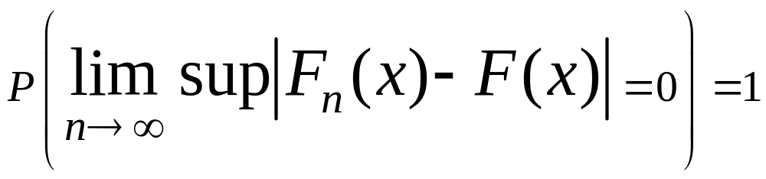
4)随着样本的不同, 得到的样本分布函数会发生什么变化? 也就是样本分布函数和总体分布函数之间是什么关系呢?
格列汶科定理揭示了总体X的分布函数F(x)与样本分布函数F_{n}(x)的关系 :

